Slide 1
什么是Nginx正向代理和反向代理？

Slide 2
目 录
CONTENTS
01 什么是代理？
02 什么是正向代理？
03 什么是反向代理？
04 Nginx正向代理和反向代理的实现
05 案例-静态动态资源分离

Slide 3
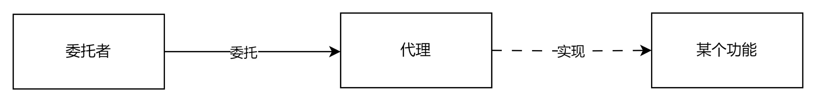
什么是代理？

Slide 4
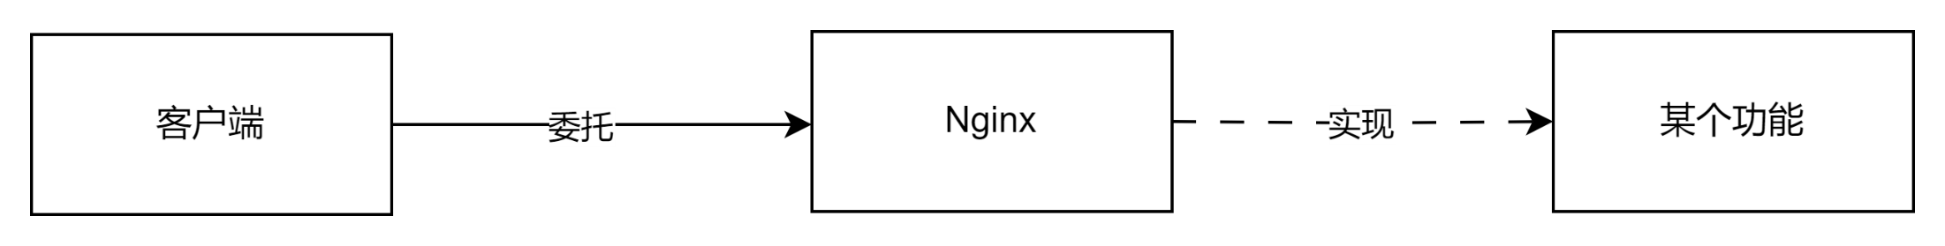
什么是正向代理？

Slide 5
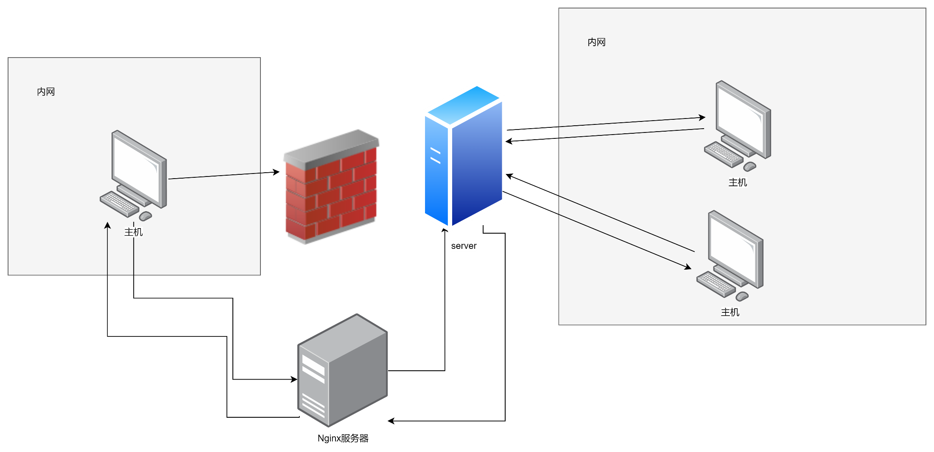
什么是正向代理？

Slide 6

什么是反向代理？

Slide 7
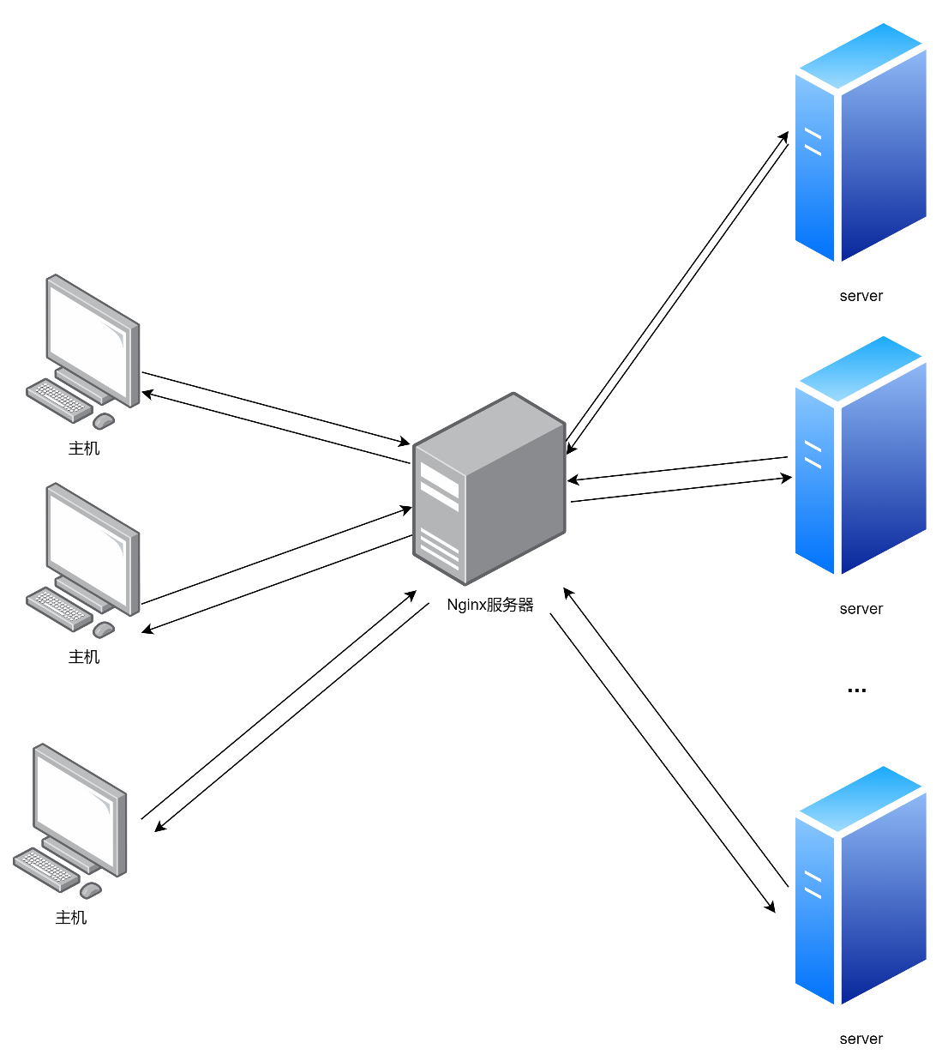
什么是反向代理？

Slide 8
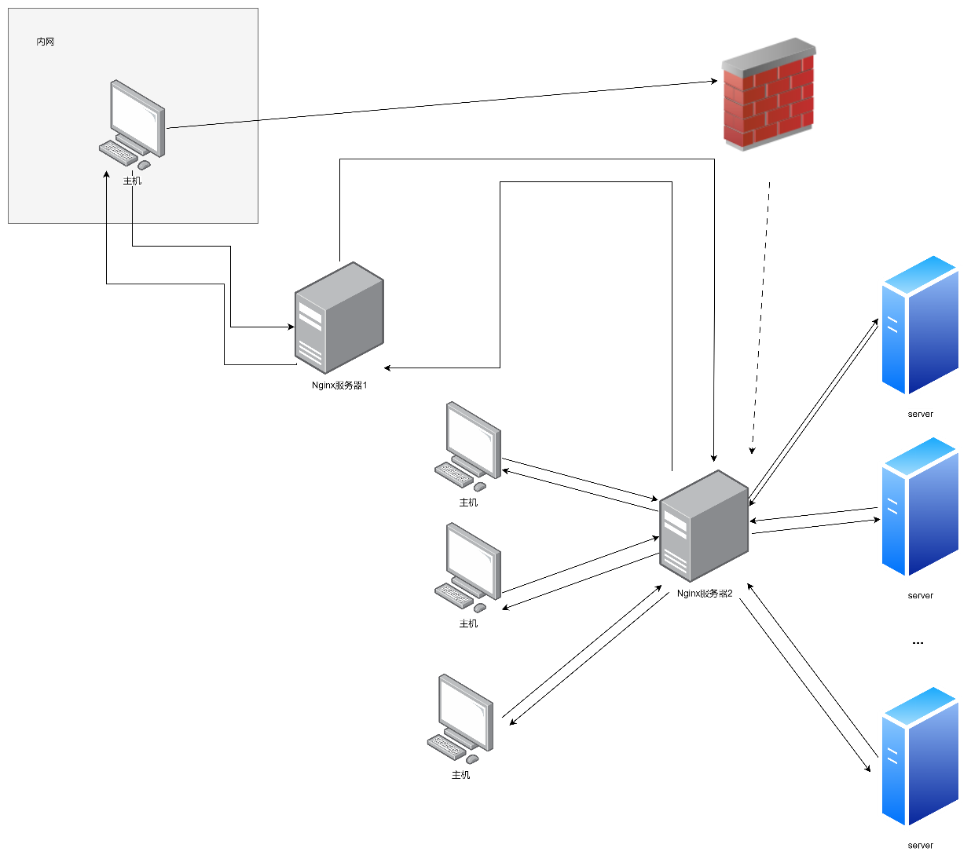

Slide 9
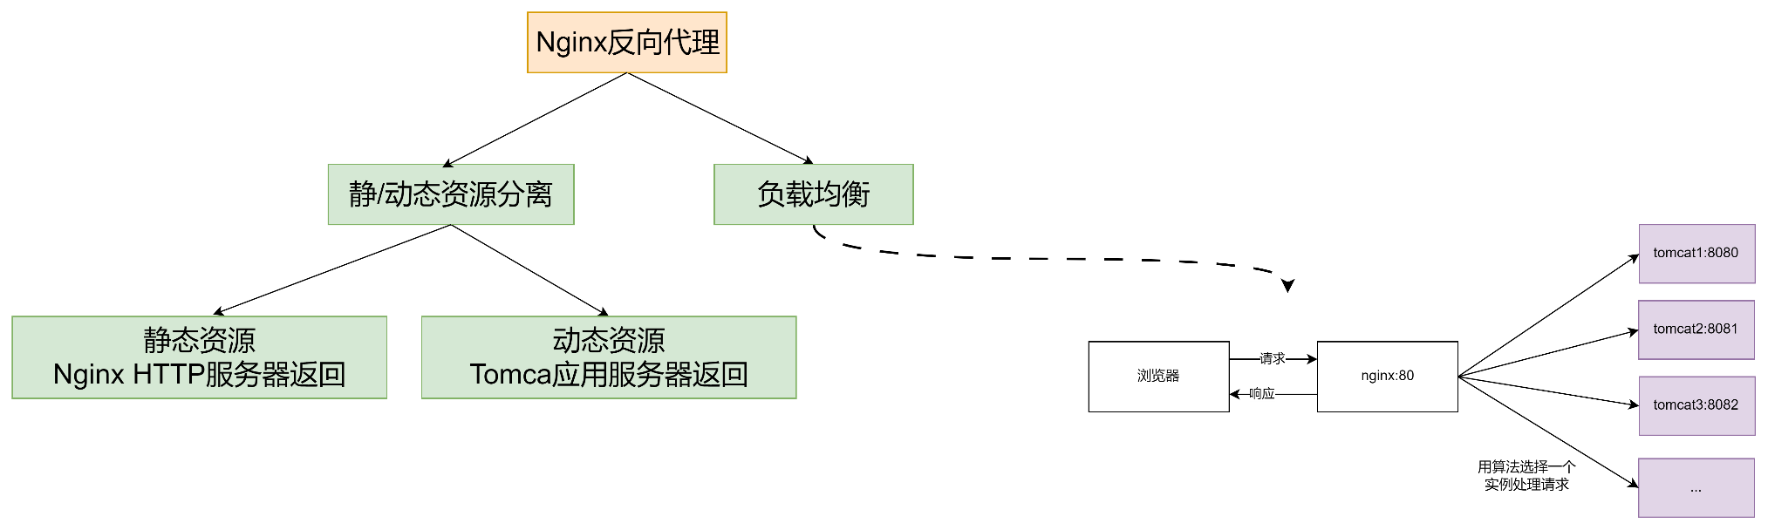
Nginx正向代理和反向代理的实现
正向代理
https://blog.csdn.net/justinqin/article/details/119519019
反向代理

Slide 10
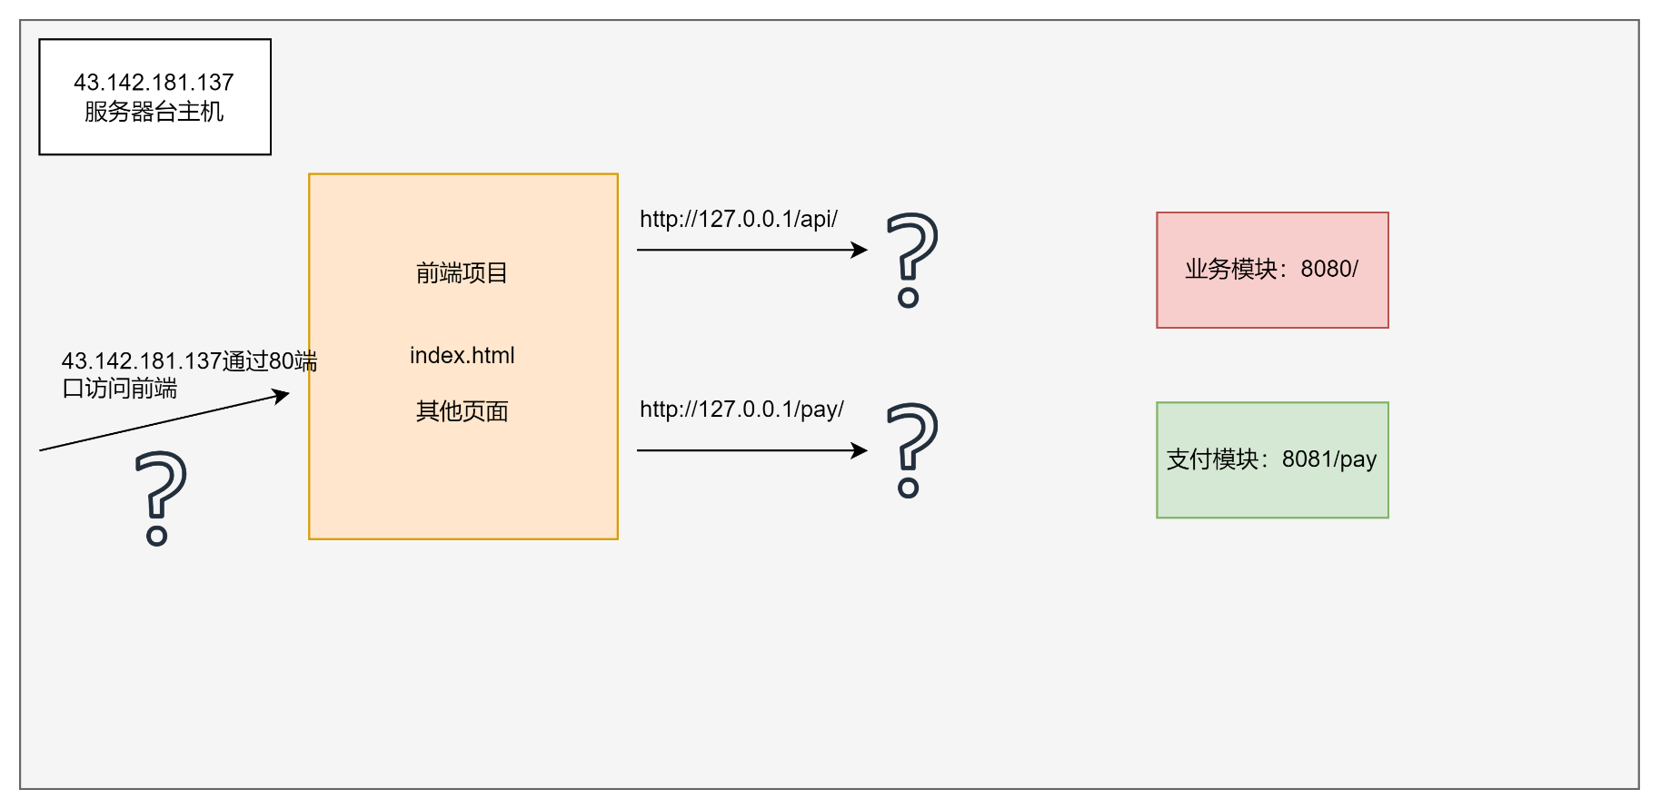
案例-静态动态资源分离

Slide 11
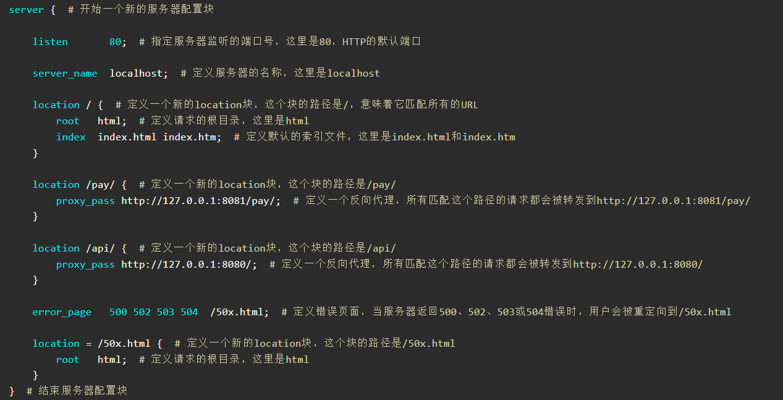
案例-静态动态资源分离
nginx.conf

Slide 12
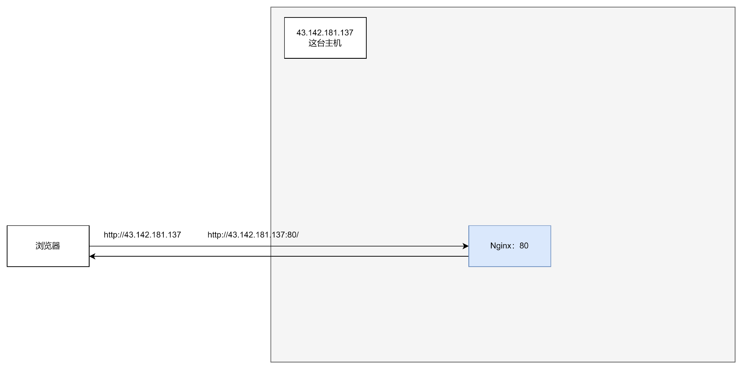
案例-静态动态资源分离

Slide 13
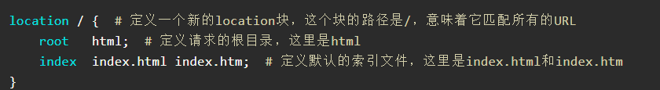
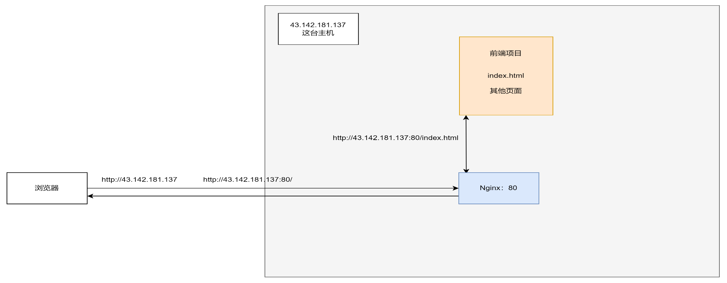
案例-静态动态资源分离

Slide 14
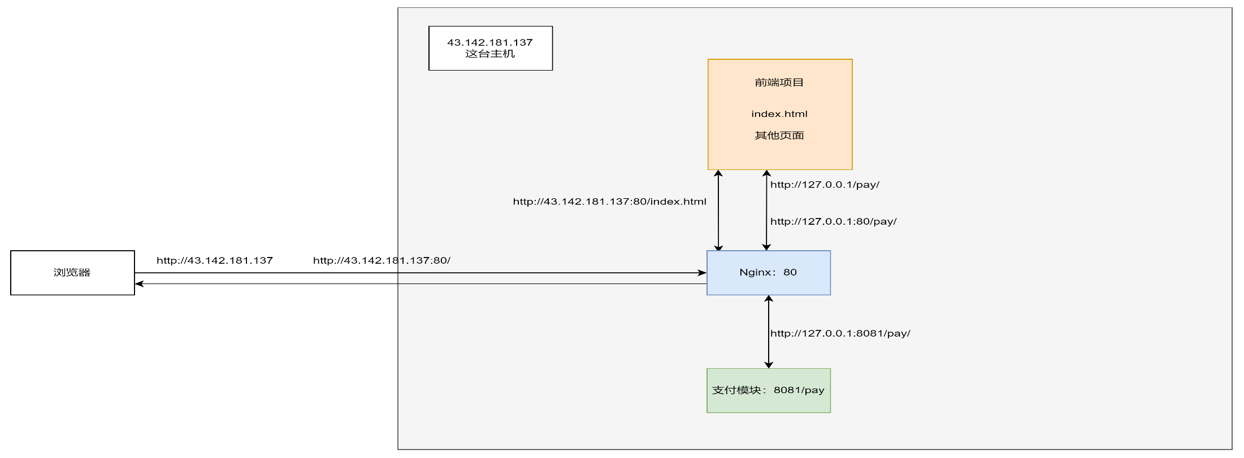
案例-静态动态资源分离

Slide 15
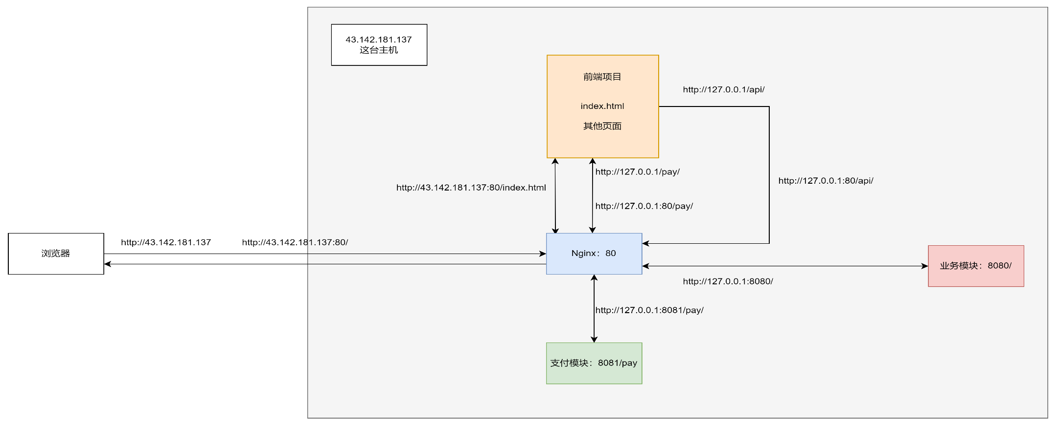
案例-静态动态资源分离

